Slide 1




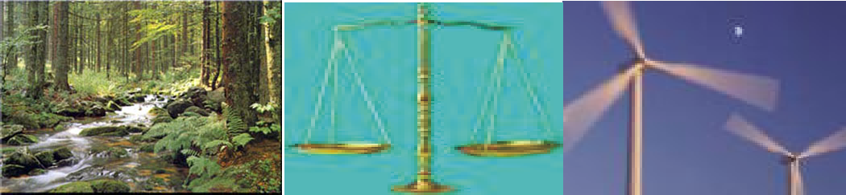



ΣΧΟΛΗ ΜΗΧΑΝΙΚΩΝ ΠΕΡΙΒΑΛΛΟΝΤΟΣ
ΠΟΛΥΤΕΧΝΕΙΟ ΚΡΗΤΗΣ
ΠΕΡΙΒΑΛΛΟΝΤΙΚΗ ΚΑΙ
ΤΕΧΝΙΚΗ ΝΟΜΟΘΕΣΙΑ

Slide 2

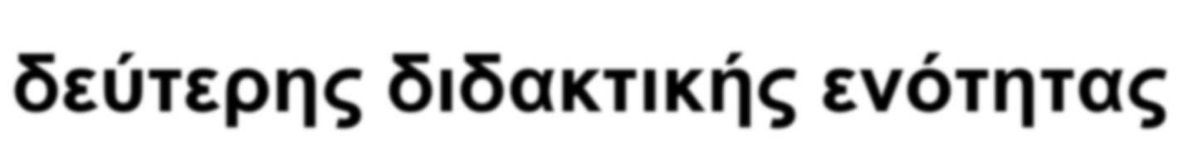

Slide 3
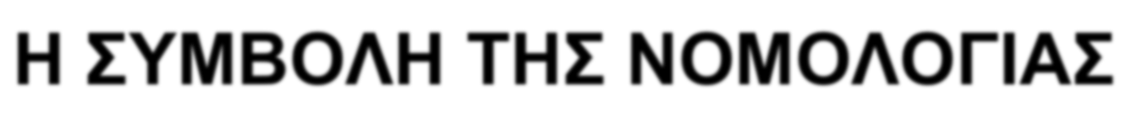
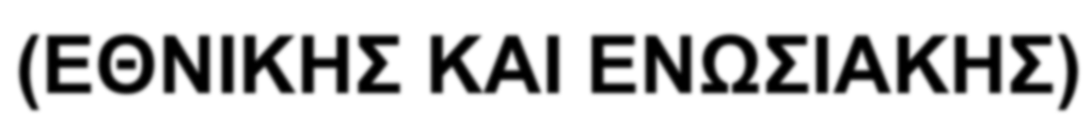
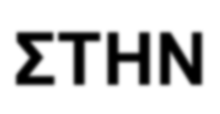

Slide 4
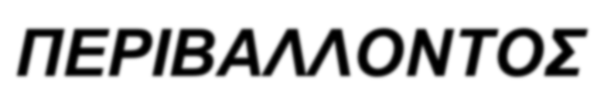
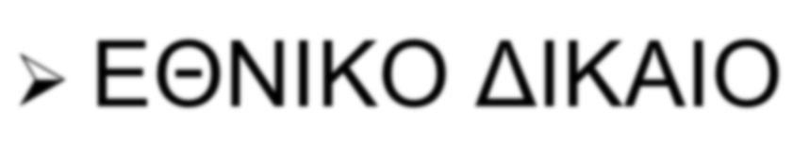
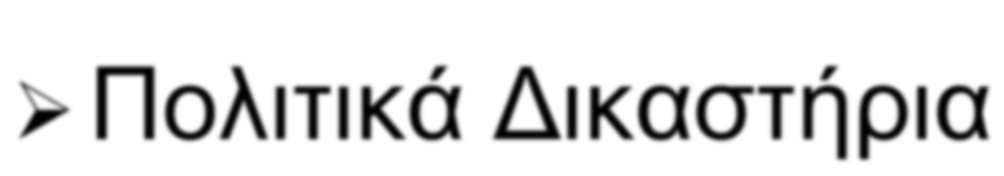
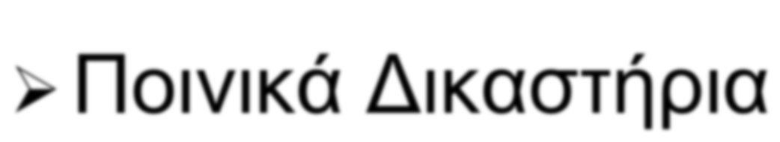
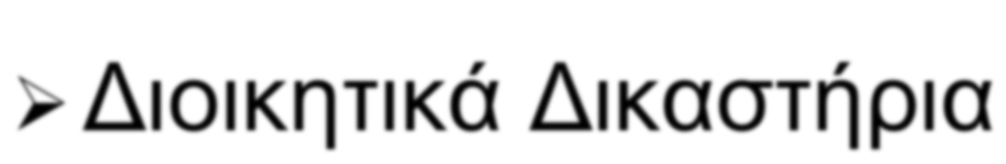

Slide 5

Στην έννοια του δικαιώµατος επί της προσωπικότητας περιλαµβάνονται όλα τα άϋλα αγαθά, το οποία είναι
αναπόσπαστα συνδεδεµένα
µε το πρόσωπο και ανήκουν σ` αυτό, όπως είναι και η κοινωνική
ατοµικότητα του ανθρώπου, αλλά και η δυνατότητα απόλαυσης των περιβαλλοντικών αγαθών τα οποία συνιστούν τόσο προϋπόθεση ζωής, όσο και στοιχεία για την εξασφάλιση ποιότητας ζωής (ΑΠ 718/2001)

Slide 6
ΠΟΛΙΤΙΚΑ ΔΙΚΑΣΤΗΡΙΑ
Συνεπώς, το δικαίωµα χρήσης των κοινόχρηστων πραγµάτων αποτελεί αυτοτελή εκδήλωση του δικαιώµατος της προσωπικότητας, όπως προσδιορίζεται από τη διάταξη του άρθρου 57 ΑΚ
Το δικαίωµα επί της προσωπικότητας προσδιορίζεται εννοιολογικά και µε τις διατάξεις των άρθρων 2 παρ. 1, 5 παρ. 1, 2 & 5, και 24 παρ. 1 του ισχύοντος Συντάγµατος (ΑΠ 718/2001)

Slide 7
Η συµπεριφορά µε την οποία διαταράσσεται από τρίτους στοιχείο περιβαλλοντικό κατά τέτοιο τρόπο, ώστε είτε να αλλοιώνεται ή να καταργείται η κοινή ωφέλεια που πηγάζει από τη χρήση του συγκεκριµένου πράγµατος, είτε να καθίσταται αδύνατη η χρήση του στοιχείου αυτού, συνιστά παράνοµη προσβολή κατά τις διατάξεις των άρ θρ ω ν 5 7 , 5 9 του Α Κ , ό π ως α υτέ ς εµπλουτίζονται από το άρθρο 24 του Συντάγµατος (ΑΠ 718/2001)

Slide 8
ΠΟΛΙΤΙΚΑ ΔΙΚΑΣΤΗΡΙΑ
Εποµένως, το δικαίωµα του ανθρώπου στη χρήση και την απόλαυση της ωφέλειας του ζωτικού χώρου του αποτελεί την ιδιωτικού δικαίου έκφανση της
κατοχύρωσης από το άρθρο 24 παρ. 1 του
στο
Συντάγµατος, του κοινωνικού δικαιώµατος
περιβάλλον, που τριτενεργεί στις ιδιωτικές έννοµες σχέσεις µέσω των διατάξεων των άρθρων 57 και 967 επ. ΑΚ
Η µε οποιοδήποτε τρόπο προσβολή στοιχείου ζωτικού χώρου του ανθρώπου (ακτινοβολία, ρύπανση της ατµόσφαιρας κ.ά.) συνιστά προσβολή θεµελιώδους συνταγµατικού του δικαιώµατος, δηλ. της αξίας του προσώπου (Εφ. Αιγαίου 93/2020)

Slide 9
ΠΟΛΙΤΙΚΑ ΔΙΚΑΣΤΗΡΙΑ
Η αξίωση που απορρέει από την προσβολή του πιο πάνω δικαιώµατος συνίσταται, εκτός των άλλων, στην άρση της τελευταίας και την παράλειψή της στο µέλλον, εφόσον υπάρχει βάσιµη απειλή επικείµενης προσβολής (προληπτική αξίωση για παράλειψη). Για την άσκηση των παραπάνω α ξιώσε ων νο µ ι µ ο π οιείτ α ι ο χρήστης του συγκεκριµένου πράγµατος ή το πρόσωπο (ως προς τα σωµατικά ή ψυχικά αγαθά) που υπέστη την προσβολή, ο οποίος θα πρέπει να βρίσκεται σε ορισµένη τοπική σχέση µε το αντίστοιχο περιβαλλοντικό αγαθό (ΜονΠρ Κορίνθου 346/2018)

Slide 10
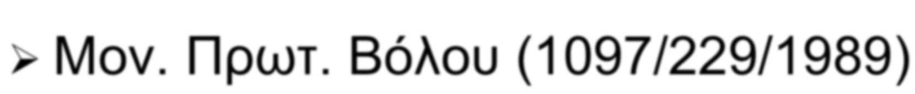
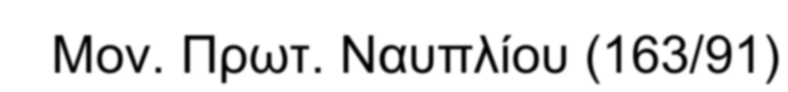
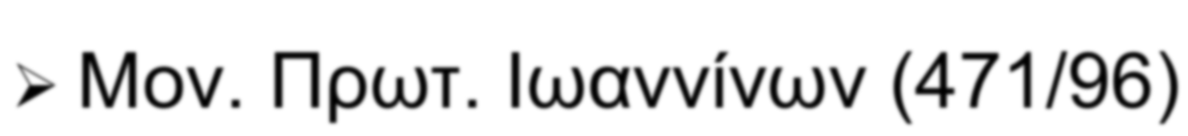
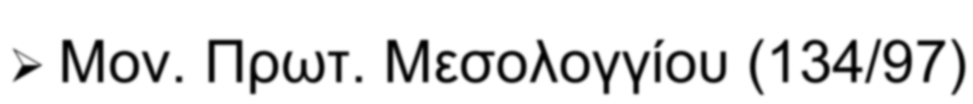

Slide 11
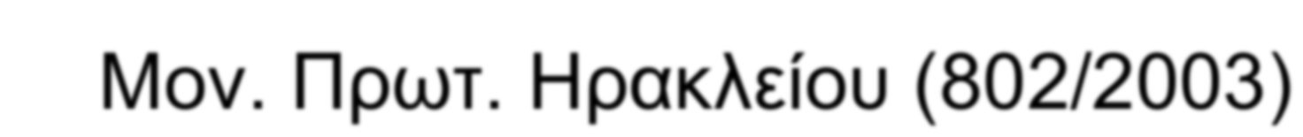
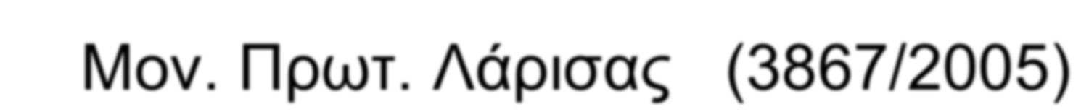

Slide 12
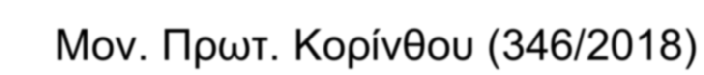
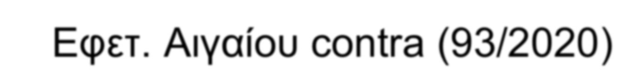
Μον. Πρωτ. Κω contra (455/2017)
Κεραίες κινητής τηλεφωνίας

Slide 13
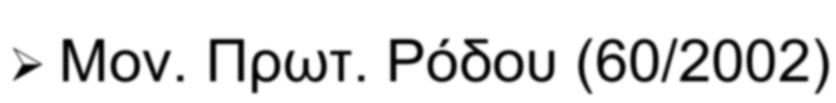
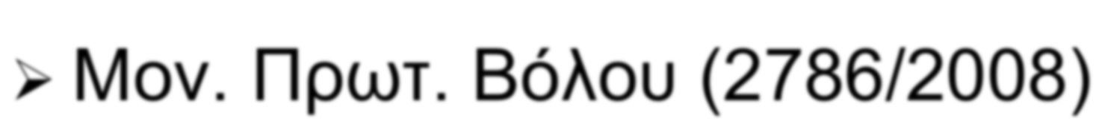

Slide 14

Η σχετική νοµολογία αφορά εφαρµογή
ειδικών
µέρους
ποινικών διατάξεων ζητήµατα (π.χ.
για επί
εµπρησµοί, παράνοµη
παράνοµες εκχερσώσεις,
υλοτοµία, θαλάσσια ρύπανση κ.α.) ή
γενικών ποινικών διατάξεων
για την
(π.χ.
προστασία του περιβάλλοντος
άρθρο 28 Ν. 1650/1986)

Slide 15
ΔΙΟΙΚΗΤΙΚΑ ΔΙΚΑΣΤΗΡΙΑ
Η Νοµολογία του ΣτΕ είναι ιδιαίτερα πλούσια µετά το 1992 και την ίδρυση του
Ε ΄ Τ µ ή µ α τ ο ς µ ε
α ρ µ ο δ ι ό τ η τ α αποκλειστικά στις περιβαλλοντικές
ακυρωτικές διαφορές
Οι πιο χαρακτηριστικές αποφάσεις :
ΣτΕ 50/1993 (υπόθεση Πάπιγκο)
ΣτΕ 304/1993 (υπόθεση ιχθυοτροφεία)
ΣτΕ 89/1993 (Ζώνες προστασίας Πεντέλης)
ΣτΕ 1035/1993 (Περιφερειακή λεωφόρος
Υµηττού)

Slide 16
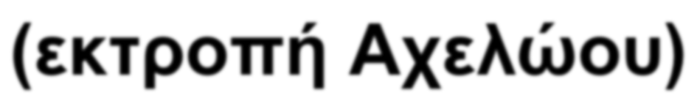
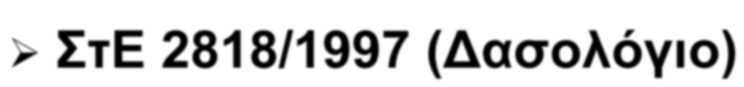

Slide 17
ΣτΕ 772/1998 (Μεταλλεία Παρνασσού)
ΣτΕ 2502/1999 ( Οδικό δίκτυο )
ΣτΕ 613/2002 αλλά και 549/2015 (Μεταλλεία
χρυσού Χαλκιδικής)
ΣτΕ 1318/2001 (Εθνικό Πάρκο Σχοινιά)
ΣτΕ 1319-20/2001 (περίφραξη δάσους)
ΣτΕ 1468/2004 (βιοµηχανίες στο Ν. Αττικής)
ΣτΕ 2569/2004
ΣτΕ 903/2005
(αιολικά πάρκα Λακωνίας) (ιστορικοί τόποι)

Slide 19
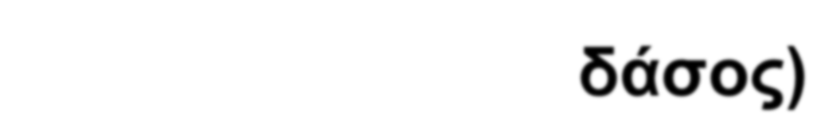

Slide 20
ΣτΕ 3920/2010 Ολοµ. (Κάβο Σίδερο)
ΣτΕ 2499/2012 (Αναδασωτέες – ΑΠΕ)
ΣτΕ 976/2015 (Ασωπός-παράλειψη οφειλόµε-
νης νόµιµης ενέργειας)
ΣτΕ 3943/2015 (Ασωπός-παράλειψη οφειλόµε-
νης νόµιµης ενέργειας)
ΣτΕ 1705/2017 (ΕΣΧΑΣΕ Κάβο Σίδερο)
ΣτΕ 557/2018(ΕΣΧΑΔΑ Αστέρας Βοθλιαγµένης)
ΣτΕ 558/2020 (υδραυλικά έργα υφαλµήρυνσης)

Slide 21

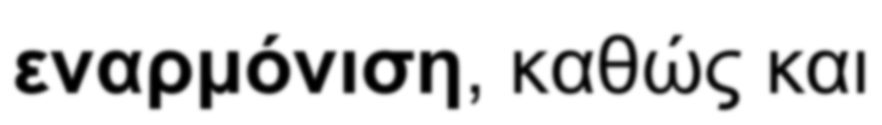

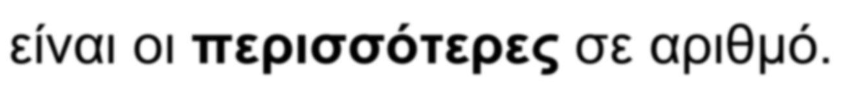

Slide 22

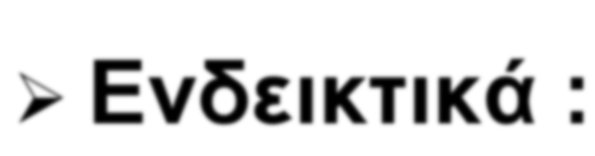


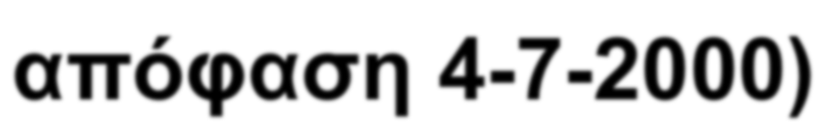

Slide 23
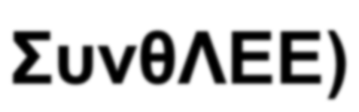
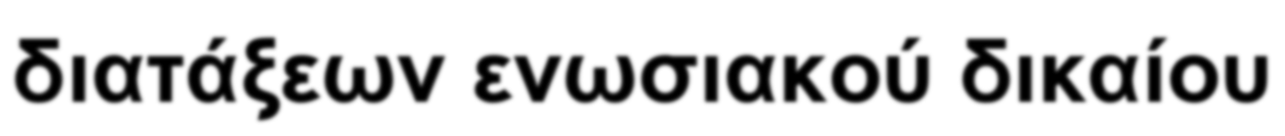
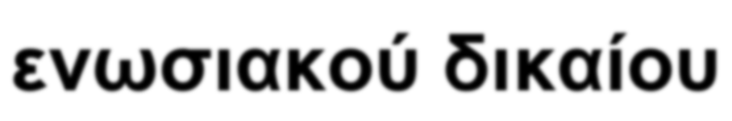

Slide 24
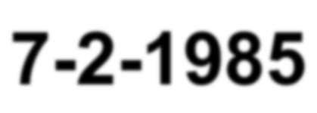


Slide 25
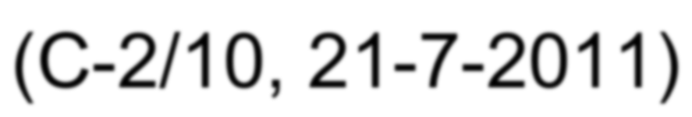
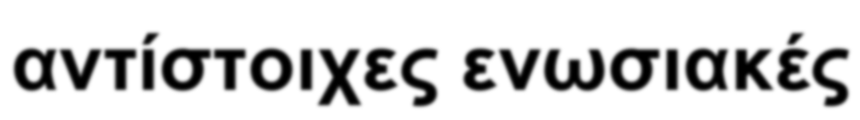

Slide 26
